Slide 1
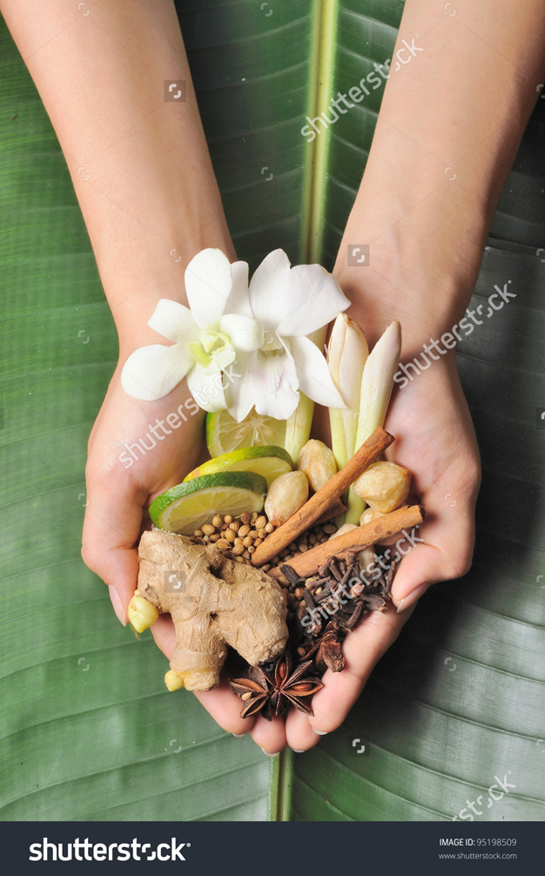
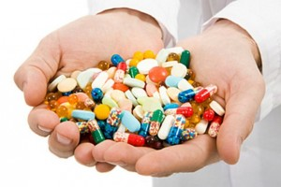
Vaistai
Darbą atliko: Evelina Žėglytė
Aštriosios Kirsnos mokykla
2017-05-19

Slide 2
Turinys
Kas yra vaistai?
Istorija
Vaistų gamyba Lietuvoje
Vaistų gamintojai
Sintetinai vaistai
Natūralūs vaistai
Galvos skausmas
Nemiga
Sąnarių skausmas
Peršalimas
Žaizdos

Slide 3
Vaistų poveikis organizmui
Neteisingas vaistų vartojimas
Šalutinis poveikis
Placebo efektas
Mintys apie sveikatą
Šaltiniai

Slide 4
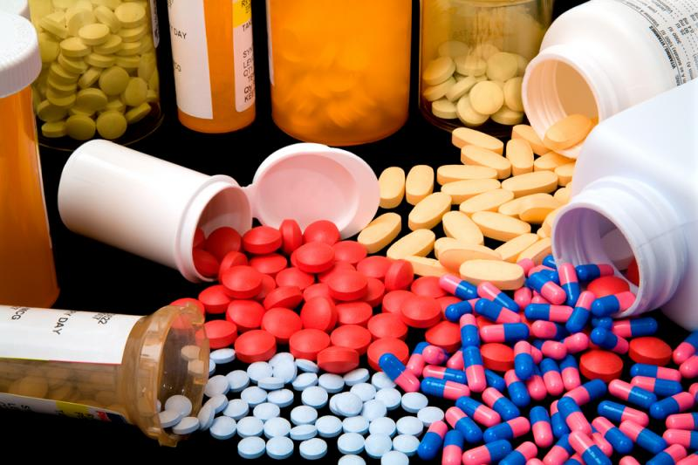
Kas yra vaistai?
Vaistai-specialiai pagamintos ir vartoti tinkamos vaistinės medžiagos, kurios padeda išvengti ligų ir gydyti nuo jų.

Slide 5
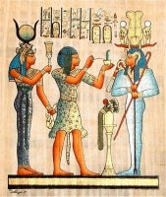
Istorija
Vaistų vartojimo istorija tokia sena, kaip ir žmonijos civilizacija. Šiuolaikinių vaistų mokslo lopšiu laikomas Egiptas ir Kinija. Užveistuose soduose buvo auginami vaistiniai augalai, o iš jų išgaunamos tinktūros, ekstraktai, tepalai. Vėliau, žmogus atkreipė dėmesį į gyvūnus, turinčius ypatingų savybių.

Slide 6
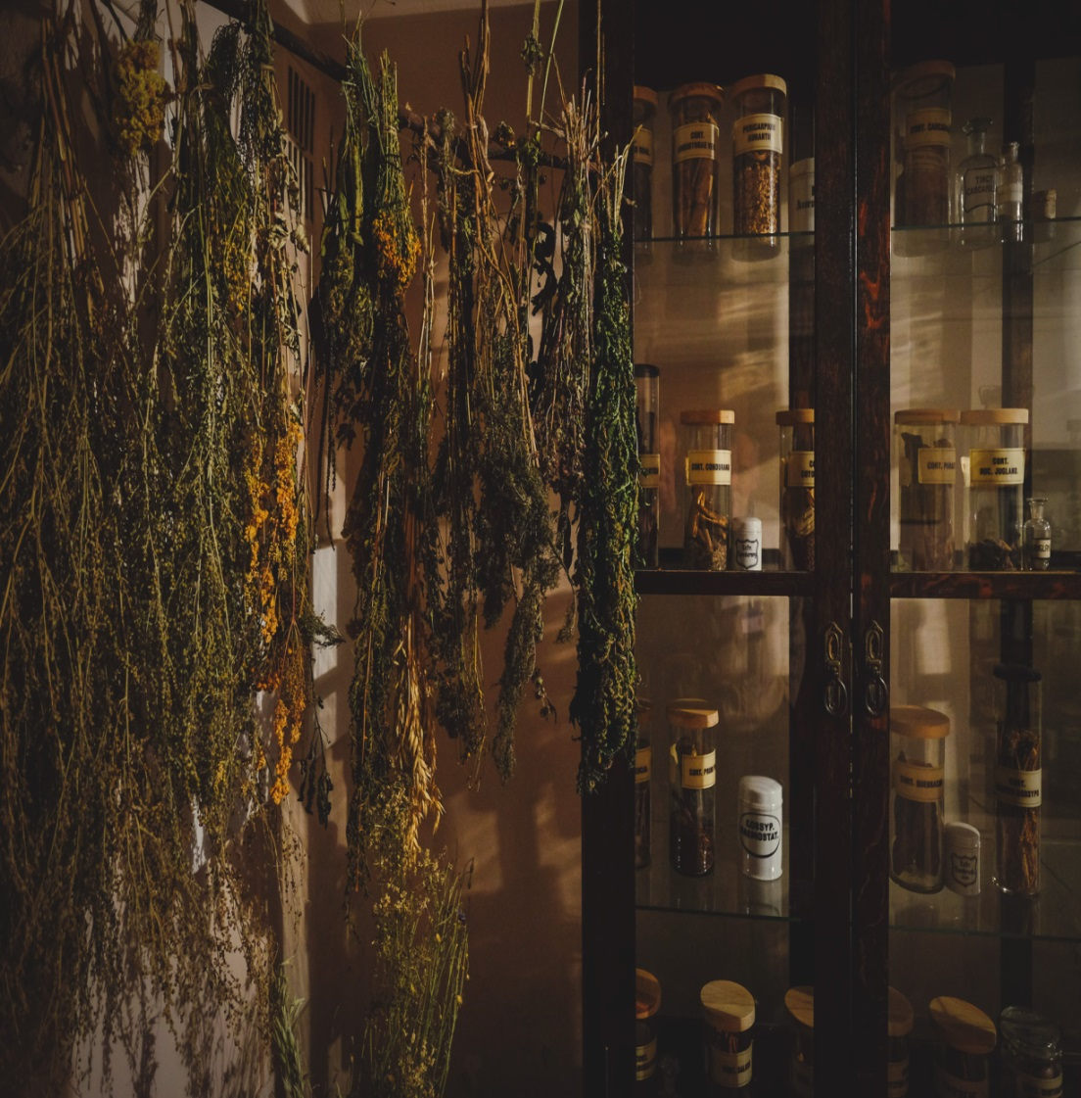
Vaistų gamyba Lietuvoje
Lietuvoje žmonių naudotų vaistų receptus užrašinėti pradėta tik XIXa. pabaigoje. Kalbant apie vaistų gamybą, į tepalų sudėtį įeidavo ne tik keliasdešimties pavadinimų žolelių, uogų, šaknelių, bet ir netikėčiausi komponentai: voratinkliai, sliekai, katino, šuns taukai ir kt.

Slide 7
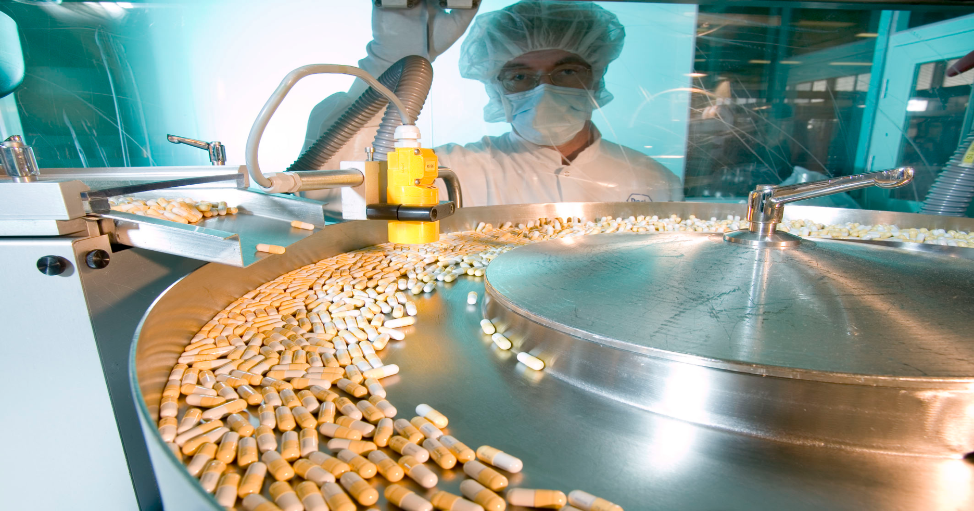
Vaistų gamintojai
Šiuo metu Lietuvoje veikia daugybė įmonių gaminančių vaistus. Vienos iš jų panaudoja pačias naujausias ir inovatyviausias technologijas, o kitos panaudoja gamtos turtus ir gėrybes.

Slide 8
Sintetinai vaistai
Sanitas
Liuks
Sicor Biotech
Aconitum

Slide 9
Natūralūs vaistai
Korio laboratorija
Medicata Filia
Švenčionių vaistažolės
Acorus Calamus
Valentis
A.Karvelio terapijos-fitoterapijos įmonė
Balvočiūtės J. ūkis
Herba Humana

Slide 10
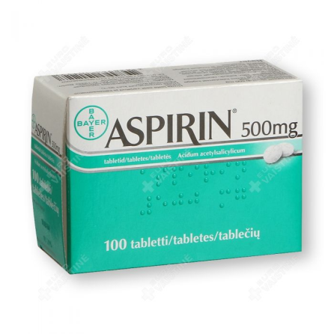
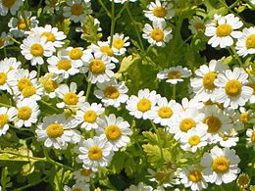
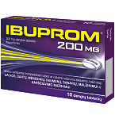
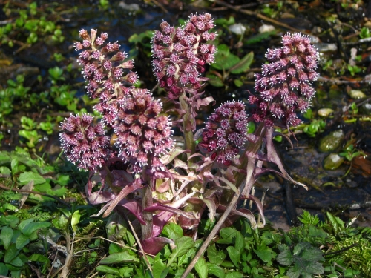
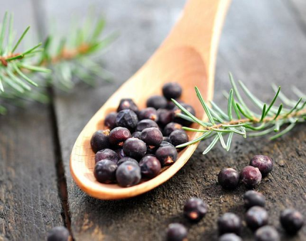
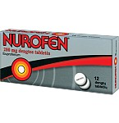
Galvos skausmas
Sintetiniai vaistai
Ibuprom
Nurofen
Aspirin
Natūralūs vaistai
Vaistinis skaistenis
Kadagių uogos
Šaukštis

Slide 11
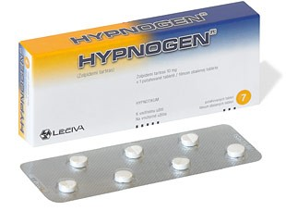
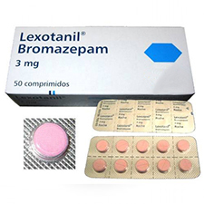
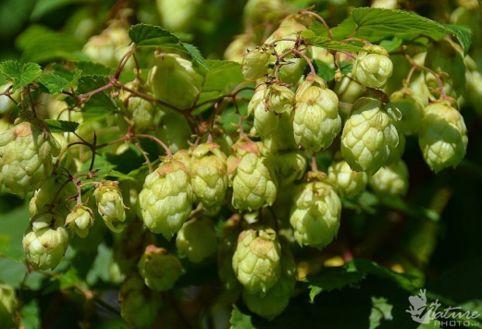
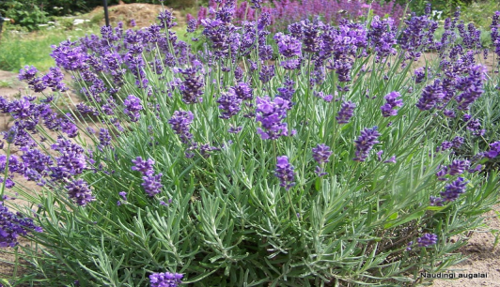
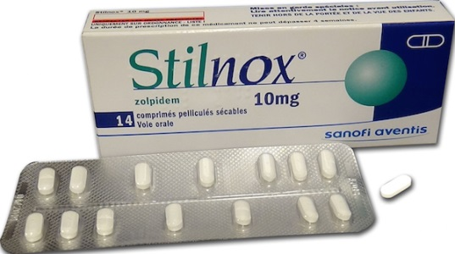
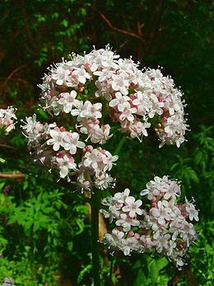
Nemiga
Sintetiniai vaistai
Hypnogen
Stilnox
Lexotanil
Natūralūs vaistai
Paprastasis apynys
Tikroji levanda
Vaistinis valerijonas

Slide 12
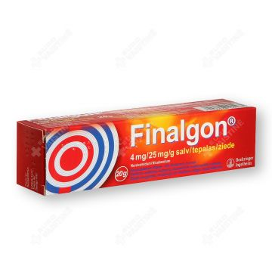
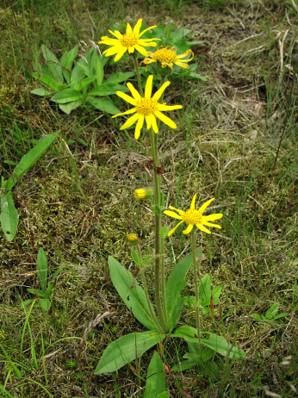
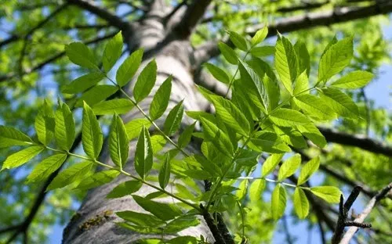
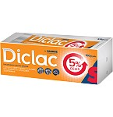
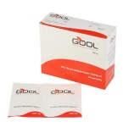
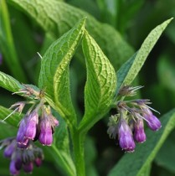
Sąnarių skausmas
Sintetiniai vaistai
Finalgon
Diclac
GOOL
Natūralūs vaistai
Paprastasis uosis
Kalninė arnika
Vaistinė taukė

Slide 13
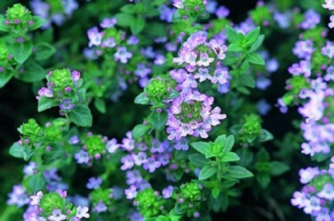
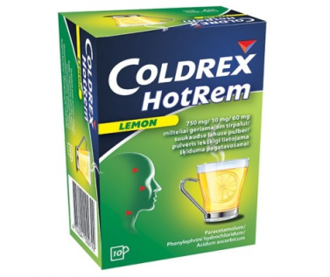
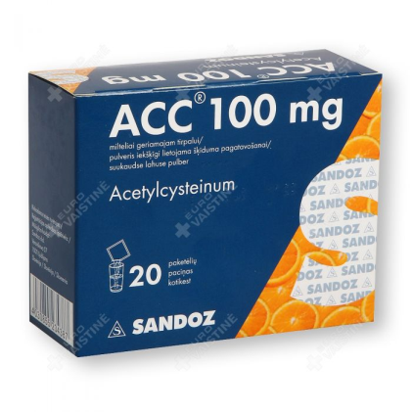
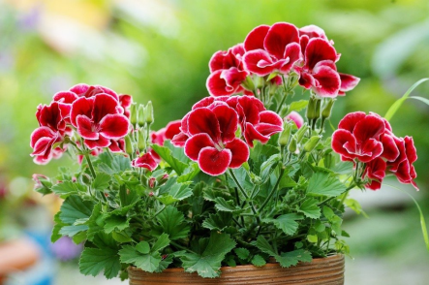
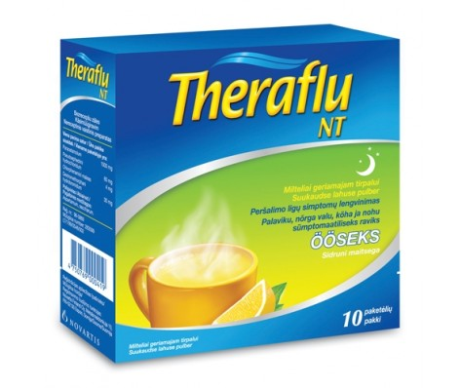
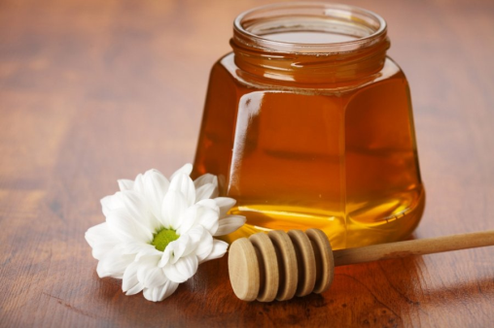
Peršalimas
Sintetiniai vaistai
COLDREX HOTREM
THERAFLU NT
ACC
Natūralūs vaistai
Vaistinis čiobrelis
Pelargonija
Medus

Slide 14
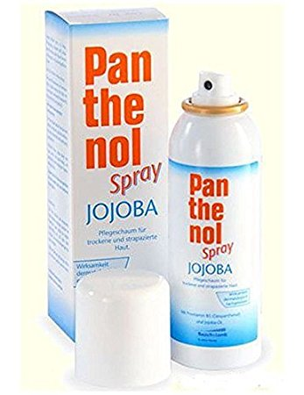
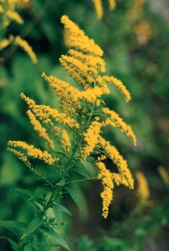
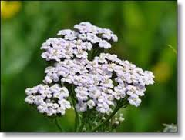
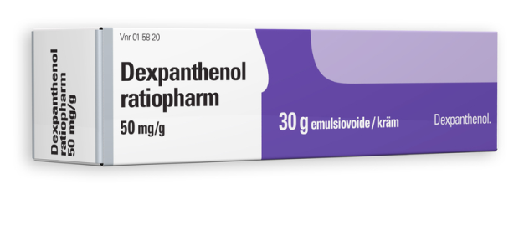
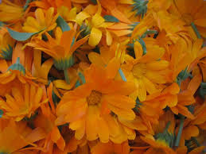
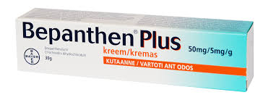
Žaizdos
Sintetiniai vaistai
Bepanthen plus
Dexpanthenol-ratiopharm
Panthenol Spray
Natūralus vaistai
Paprastoji kraujažolė
Paprastoji rykštenė
Vaistinė medetka

Slide 15
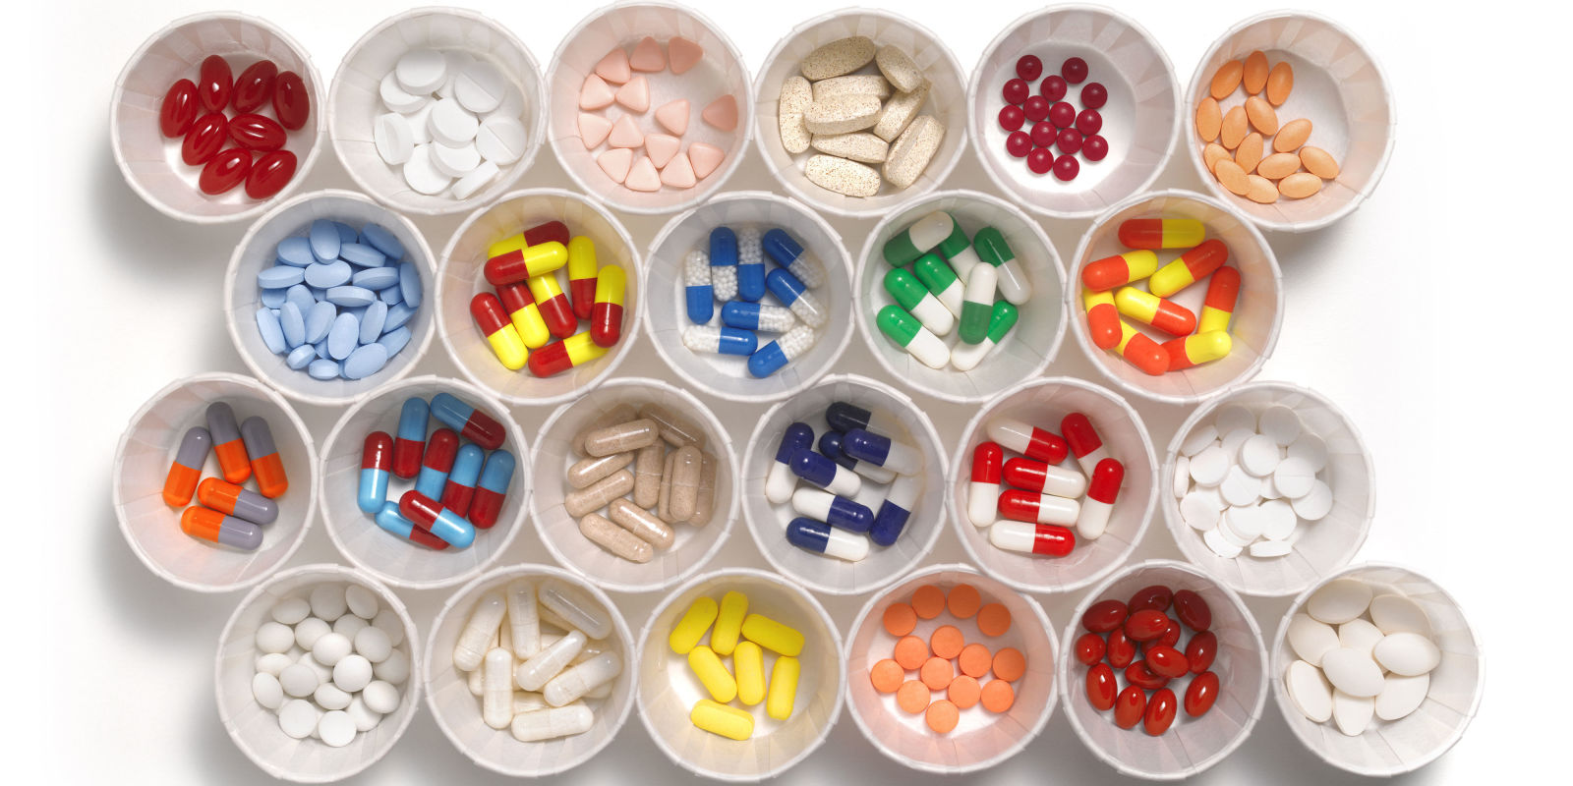
Vaistų poveikis organizmui
Naujausi statistiniai duomenys rodo, kad vaistų vartojimas lemia net iki 40 % visų mirčių. Specialistų teigimu, greičiau mirštama ne nuo ligos, bet nuo medikamentų šalutinio poveikio. Tad koks iš tiesų vaistų poveikis žmogaus organizmui?

Slide 16
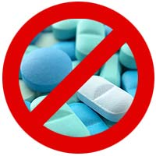
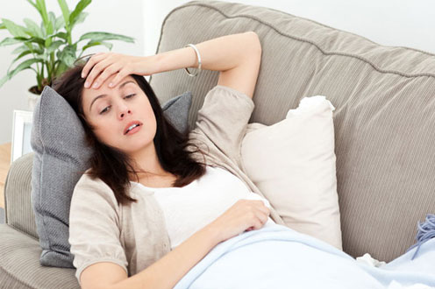
Neteisingas vaistų vartojimas
Vaistų šalutinis poveikis organizmui – gana individualus dalykas, tačiau žmogui vartojant keletą preparatų vienu metu, šalutinių reakcijų tikimybė yra kur kas didesnė. Vieni vaistai gali sustiprinti kitų poveikį, kiti – slopinti. Remiantis tyrimais, šalutinis vaistų poveikis moterims pasireiškia 1,5 karto dažniau negu vyrams.

Slide 17
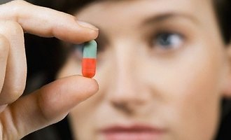
Šalutinis poveikis
Jeigu antibiotikų vartojama nesant būtinybei, tik profilaktiškai, gali kilti alergija – niežtėti, berti odą, ištikti anafilaksinis šokas. Egzema ar astma taip pat gali išsivystyti dėl antibiotikų vartojimo. Vartojant daug paracetamolio, gali atsirasti ūžimas ausyse, svaigulys ir galvos skausmas, būti pažeistos kepenys. Ibuprofenas gali sukelti virškinamojo trakto dirginimą, kraujavimą, alergines reakcijas. Citramonas gali sukelti pykinimą arba vėmimą, dispepsiją ir pilvo skausmus, sutrikdyti inkstų ir šlapimo takų bei kitų organų veiklą. Vaistai nuo skausmo gali sukelti folio rūgšties, vitaminų B1 ir C trūkumą.

Slide 18
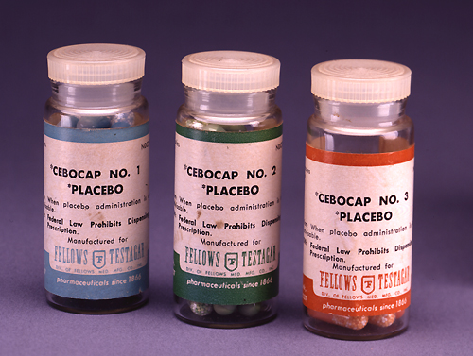
Placebo efektas
Nors ir neveikdamas tiesiogiai, per psichologinę būseną placebas gali pagerinti ligonio savijautą ar net ir iš tiesų padėti gydyti ligą. Toks placebo efektas nėra būdingas tik placebui, jis yra bet kokio medicininio gydymo dalis. Paprastai skiriant placebą ligoniui nepasakoma, jog vaistas tiesiogiai neveiksmingas, tačiau būsena gali pagerėti net jei ir tai pasakoma.

Slide 19
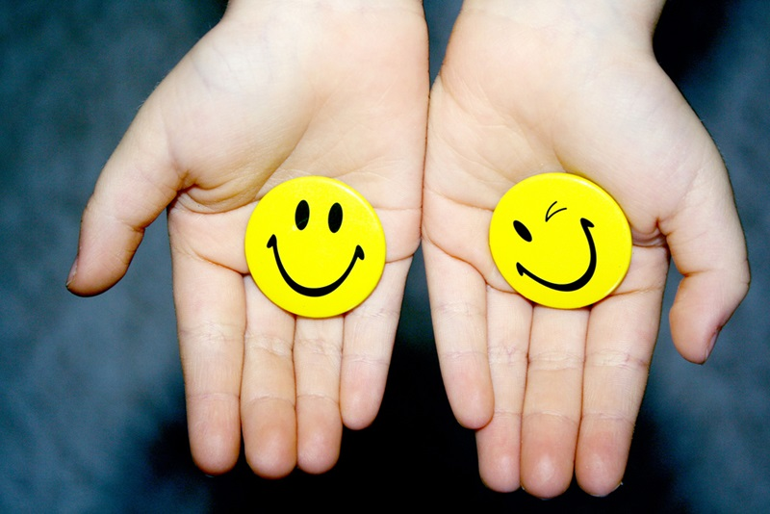
Mintys apie sveikatą
Valgyk tai, ko nemėgsti ir būsi sveikas –Hipokratas
Sveikata dar ne viskas, tačiau be sveikatos viskas – niekas. –Sokratas
Kai kurie vaistai pavojingesni už pačias ligas –Seneka
Sveikata tokia pat užkrečiama kaip ir liga - R. Rolanas

Slide 20
Šaltiniai
http://sveikata.tv3.lt/subkategorija/naturali-medicina/vaistazoles-ir-naturalus-vaistai
http://www.vaistai.lt
http://sveikas.lt/
http://priekavos.lt/vaistu-poveikis-organizmui/
https://ruvi.lt/2011/01/21/mintys-apie-sveikata/
http://nesergu.lt/

